Slide 1

Zien! Leerling 1-16
Totaal – versie vso
Driepuntsschaal
Notes:
!!! Vooraf: kies welke variant van boekjes van de vragenlijst je gebruikt (vragen zijn hetzelfde, maar lay-out is anders) en laat van dia 4-6 en van dia 8-10 er maar één staan. Zorg dat alleen de dia’s blijven staan met de antwoordopties die je gaat gebruiken.
Deze presentatie is bedoeld als instructie bij het laten invullen van de leerlingvragenlijst Zien! Leerjaar 1-16 die binnen het vso-zml/arbeid wordt gebruikt. De foto’s zijn te gebruiken om de leerlingen op weg te helpen bij het invullen: je introduceert het thema van de vragen van de betreffende pagina op het formulier. Ook kunnen de foto’s worden gebruikt wanneer je op een later moment met een leerling door wilt praten over een stelling of stellingen.
Maak als school een keus wie de vragenlijst gaat laten invullen.
Sommige scholen kiezen voor de eigen leerkracht of onderwijsassistent.
Een aanrader is ook om het de veiligheidscoördinator van de school te laten doen.
De leerlingen horen te weten wie de persoon is, zodat ze laagdrempelig contact kunnen zoeken als er zaken zijn die ze willen bespreken. Door die persoon het invullen van de vragenlijst te laten begeleiden, koppelen leerlingen de persoon nog eerder aan het thema. Bovendien voelen de leerlingen zich mogelijk nog vrijer om eerlijk in te vullen wat ze vinden en voelen.
Kijk goed naar het moment waarop je de vragenlijst gaat laten invullen. Doe het bij voorkeur niet als er de afgelopen 24 uur iets is voorgevallen wat emotionele impact heeft (gehad) op de leerlingen. Je kunt dan beter het invullen even uitstellen, omdat leerlingen moeilijker van een afstandje kunnen kijken naar hoe ze functioneren en hoe ze dingen ervaren over een langere periode.

Slide 2
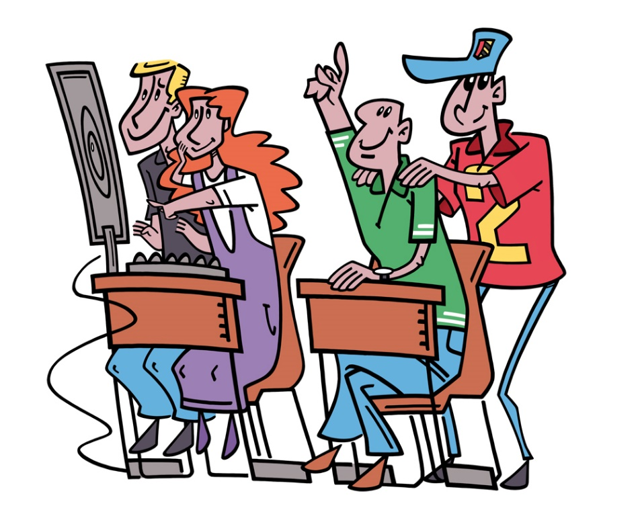
Waarom deze vragenlijst?
Notes:
Waarom zo’n vragenlijst?
Leg goed aan de leerlingen uit waarom ze deze vragenlijst invullen en wat de bedoeling is. Dat is erg belangrijk om ervoor te zorgen dat de leerling zich veilig voelt en de vragenlijst eerlijk invult.
Wees transparant over jouw bedoeling met de vragenlijst. De lijst is ontworpen om gestandaardiseerd leerlingen te bevragen over hun beleving. Hierdoor is het mogelijk om het perspectief van de leerling te plaatsen naast de observatie van de leerkracht (Zien! observatielijst). Wat helpt om af te stemmen op hun behoeften, wat nodig is om te leren en om te bevorderen dat de leerlingen het fijn hebben op school.
Wanneer het je bedoeling is de uitslag met hen te bespreken, kun je dat aangeven. Ze weten dan dat je er op terug komt.
Wanneer de school er voor kiest om ook met ouders de uitslag te bespreken adviseren we om (oudere) kinderen hierover te informeren.
Voorkom dat je het invullen zo beïnvloedt dat leerlingen sociaal wenselijke antwoorden geven. Maak het niet spannend door het te gewichtig te maken.
“Ik ben heel benieuwd hoe jullie over jezelf denken. Daar is deze vragenlijst voor. Het gaat dus over jezelf, er is daarom geen goed of fout antwoord. Je vult in wat jij denkt, voelt of doet. Daarom is het belangrijk dat je de vragenlijst eerlijk invult, ook als je denkt dat het niet zo’n leuk antwoord is. Alle antwoorden kunnen, als het maar is wat jij denkt, voelt of doet. Je krijgt er ook geen cijfer voor. De antwoorden ga ik gebruiken om je beter te kunnen begrijpen en om je te kunnen helpen als dat nodig is.”

Slide 3
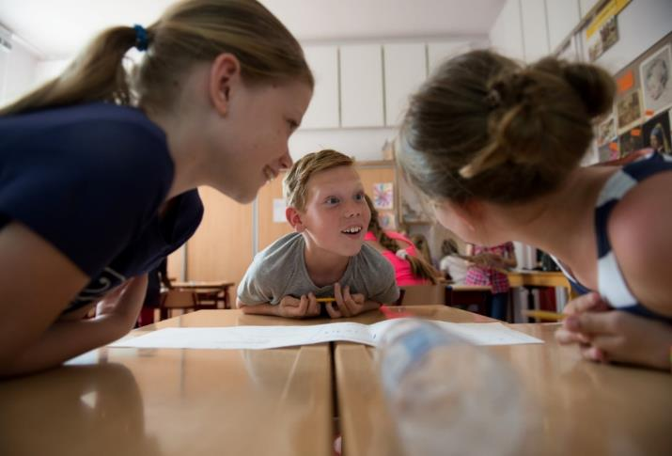
Andere kinderen
lachen mij uit.
Voorbeeld
Notes:
3. De situatie
Leg uit dat de vragen gaan over de situatie op school. Bespreek met de leerlingen de situatie waarover de stellingen gaan. Gebruik hiervoor een voorbeeldstelling: ‘Andere kinderen lachen mij uit’.
Als je de stellingen in gaat vullen, denk je na of dit voor jou zo is op school. Het kan gaan over dingen die in onze groep gebeuren, maar ook dingen op het plein, bijvoorbeeld met kinderen van andere groepen. Als je op het plein soms uitgelachen worden door andere kinderen, telt dat ook mee.
Als je thuis vaak uitgelachen wordt door een buurmeisje, telt dat niet mee, want dat is niet op school

Slide 4
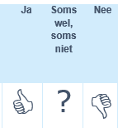
Ik kan moeilijke opdrachten/werkjes maken.
Je kunt kiezen uit:
Voorbeeld
Notes:
Bespreek met de leerlingen het verschil tussen de drie antwoordmogelijkheden.
Gebruik hiervoor een voorbeeldstelling: Ik kan moeilijke opdrachten/werkjes maken.
Ja
Soms wel, soms niet
Nee
Ja kies je als het meestal/vaak of altijd is. (dus het hoeft niet altijd te zijn!)
Nee kies je als het meestal niet of nooit is.
De middelste optie kies je als het ongeveer even vaak ja of nee is.
Als je het niet weet, of de vraag niet goed begrijpt, kun je het beste even vragen wat er bedoeld wordt.
Let op: bij de stellingen van de categorieën Pestbeleving en Pestgedrag kan extra instructie nodig zijn, omdat een duim omhoog hierbij een negatief antwoord betekent. Wanneer een kind dus niet gepest wordt en/of niet zelf pest, kiest hij voor een duimpje omlaag.

Slide 5
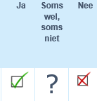
Ik kan moeilijke opdrachten/werkjes maken.
Je kunt kiezen uit:
Voorbeeld
Notes:
Bespreek met de leerlingen het verschil tussen de drie antwoordmogelijkheden.
Gebruik hiervoor een voorbeeldstelling: Ik kan moeilijke opdrachten/werkjes maken.
Ja
Soms wel, soms niet
Nee
Ja kies je als het meestal/vaak of altijd is. (dus het hoeft niet altijd te zijn!)
Nee kies je als het meestal niet of nooit is.
De middelste optie kies je als het ongeveer even vaak ja of nee is.
Als je het niet weet, of de vraag niet goed begrijpt, kun je het beste even vragen wat er bedoeld wordt.

Slide 6

Ik kan moeilijke opdrachten/werkjes maken.
Je kunt kiezen uit:
Voorbeeld
Notes:
Bespreek met de leerlingen het verschil tussen de drie antwoordmogelijkheden.
Gebruik hiervoor een voorbeeldstelling: Ik kan moeilijke opdrachten/werkjes maken.
Ja
Soms wel, soms niet
Nee
Ja kies je als het meestal/vaak of altijd is. (dus het hoeft niet altijd te zijn!)
Nee kies je als het meestal niet of nooit is.
De middelste optie kies je als het ongeveer even vaak ja of nee is.
Als je het niet weet, of de vraag niet goed begrijpt, kun je het beste even vragen wat er bedoeld wordt.

Slide 7

Voor welke juf of meester?
Gaat de vraag over de juf/meester?
Dan gaat het over alle juffen en
meesters waar je les van krijgt.
Notes:
Voor welke juf of meester?
Er zijn vragen over de juf of de meester. Je wilt de mening weten over hoe ze de relatie beleven.
We adviseren om de leerlingen aan alle juffen en meesters te laten denken waar ze mee te maken hebben, als ze de vragen invullen.
Als het bij de ene juf of meester ja is en bij de andere nee, kunnen ze ‘soms’ kiezen.
Eventueel: wanneer je samen voor de groep staat (gelijktijdig of op andere momenten) moet je een keuze maken. Wil je kunnen herleiden over wie ze een mening geven? Geef aan dat de leerlingen aan een specifieke leerkracht moeten denken.
Sommige vragen gaan over de juf of meester. Dan moet je kiezen. We spreken af dat we bij die vragen allemaal denken aan álle juffen en meesters die in deze klas werken.

Slide 8
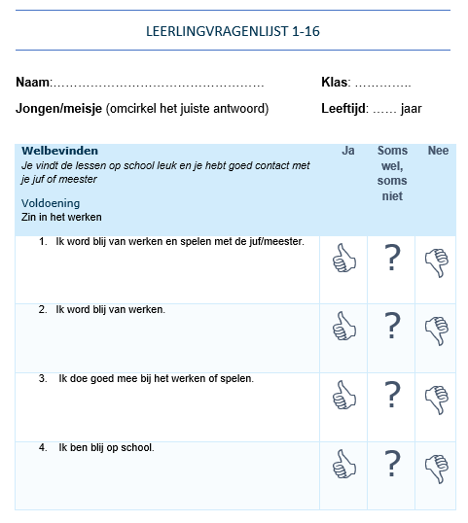
Hoe werkt het?
Notes:
Hoe werkt het?
Je kunt de vragenlijst op verschillende manieren afnemen. Je kunt kiezen voor een klassikale afname of voor een afname in kleine groepjes of individueel. Als leerkracht maak je een inschatting welke manier het beste is voor jouw leerlingen. In de handleiding wordt beschreven hoe je de afname aan kunt pakken (klassikaal, individueel, klein groepje).
De leerlingvragenlijst ziet er op papier net zo uit als op de afbeelding van deze dia. Het bestand is te downloaden vanuit Informatief op het startscherm van Zien!
N.B. De vragenlijst bestaat uit meerdere pagina’s. Het advies is om deze pagina’s op te printen als A5boekje.
Vertel dat het boekje er zo uit ziet.
De bedoeling is dat ze per vraag één rondje zetten om het antwoord dat van toepassing is.
Vertel wat ze moeten doen als ze een antwoord willen wijzigen:
uitgummen? (als ze een potlood gebruiken)
Doorstrepen?
…?

Slide 9
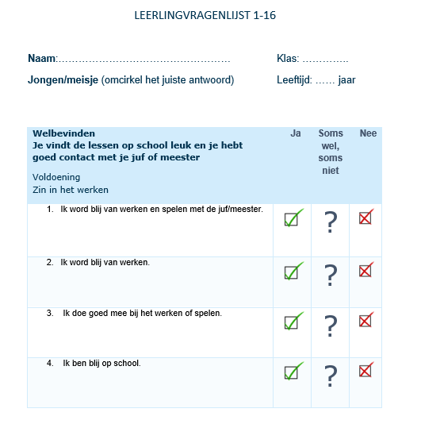
Hoe werkt het?
Notes:
Hoe werkt het?
Je kunt de vragenlijst op verschillende manieren afnemen. Je kunt kiezen voor een klassikale afname of voor een afname in kleine groepjes of individueel. Als leerkracht maak je een inschatting welke manier het beste is voor jouw leerlingen. In de handleiding wordt beschreven hoe je de afname aan kunt pakken (klassikaal, individueel, klein groepje).
De leerlingvragenlijst ziet er op papier net zo uit als op de afbeelding van deze dia. Het bestand is te downloaden vanuit Informatief in het startscherm van Zien!.
N.B. De vragenlijst bestaat uit meerdere pagina’s. Het advies is om deze pagina’s te printen als A5boekje
Vertel dat het boekje er zo uit ziet.
De bedoeling is dat ze per vraag één rondje zetten om het antwoord dat van toepassing is.
Vertel wat ze moeten doen als ze een antwoord willen wijzigen:
uitgummen? (als ze een potlood gebruiken)
Doorstrepen?
…?

Slide 10
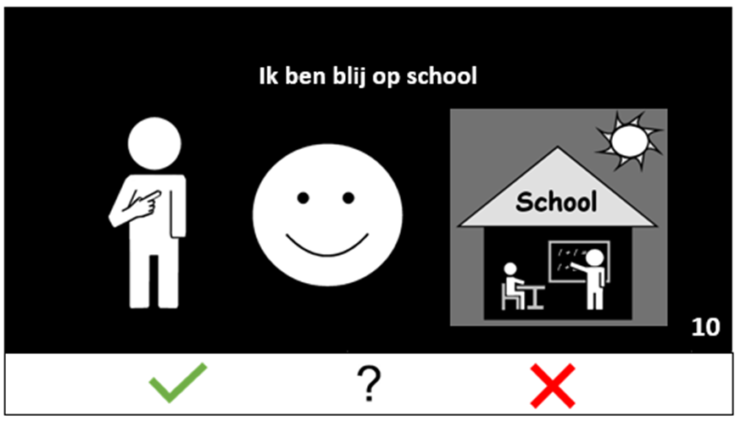
Hoe werkt het?
Notes:
Hoe werkt het?
Je kunt de vragenlijst op verschillende manieren afnemen. Je kunt kiezen voor een klassikale afname of voor een afname in kleine groepjes of individueel. Als leerkracht maak je een inschatting welke manier het beste is voor jouw leerlingen. In de handleiding wordt beschreven hoe je de afname aan kunt pakken (klassikaal, individueel, klein groepje).
De leerlingvragenlijst ziet er op papier net zo uit als op de afbeelding van deze dia. Het bestand is te downloaden vanuit Informatief in het startscherm van Zien!.
N.B. De vragenlijst bestaat uit meerdere pagina’s. Het is mogelijk om deze pagina’s te printen als A5boekje.
Vertel dat het boekje er zo uit ziet.
De bedoeling is dat ze per vraag één rondje zetten om het antwoord dat van toepassing is.
Vertel wat ze moeten doen als ze een antwoord willen wijzigen:
uitgummen? (als ze een potlood gebruiken)
Doorstrepen?
…?

Slide 11
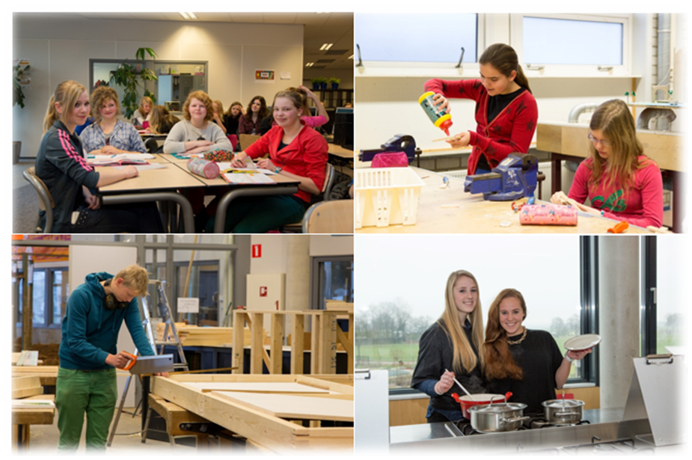
Zin in het werken
Notes:
Welbevinden-voldoening
Op school doe je veel verschillende dingen. Wat vind jij eigenlijk van al die dingen die we doen? Wat vind je leuk en wat niet zo leuk?
Stellingen:
1. Ik word blij van werken en spelen met de juf/meester.
2. Ik word blij van werken.
3. Ik doe goed mee bij het werken of spelen.
4. Ik ben blij op school.
(vanaf deze dia is het de bedoeling dat je als volgt handelt:
Zet de foto op het scherm
Bespreek de toelichting in de notitie
Laat de leerlingen mee denken over wat je allemaal kunt doen als je wel OF niet oplet. Geef geen waarde-oordeel. Laat de leerlingen ook niet hardop antwoorden hoe het bij hen zelf gaat. Wel: brainstorm aan wat voor situaties en mogelijkheden ze kunnen denken.
Herhaal de antwoordopties en bespreek voorbeelden welke antwoordoptie je wanneer kiest.
Bijvoorbeeld:
> Het lukt/is bijna altijd > ik kies ‘ja’
> Een paar momenten van de dag vind ik het fijn > ik kies soms
> Meestal vind ik het maar één keer in de week fijn > ik kies (bijna) nooit/nee
Vraag de leerlingen hun vinger bij stelling 1 te leggen
Lees stelling 1 voor
Laat de leerlingen het antwoord omcirkelen dat op hen van toepassing is
Als iedereen een cirkel heeft gezet:
Vraag de leerlingen hun vinger bij stelling 2 te leggen
Pagina klaar?
Laat de bladzijde omslaan, zet de volgende foto op het scherm, enzovoort.

Slide 12
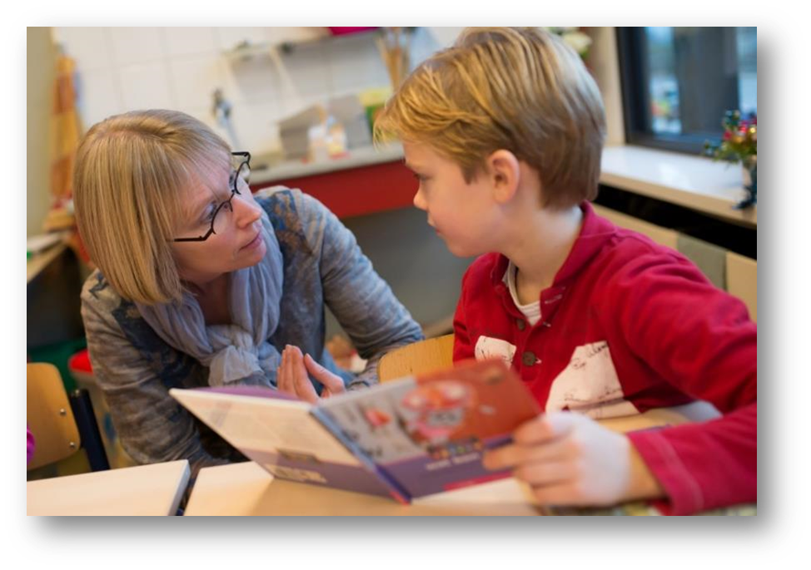
Relatie juf of meester
Notes:
Welbevinden – relatie leerkracht
In de klas doe je veel met de juf of meester. Hoe vind je dat?
Stellingen
5. Ik word blij van de juf/meester.
6. Ik ben blij dat ik bij mijn juf/meester in de klas zit.
7. Ik vind het gezellig bij mijn juf/meester.
8. Mijn juf/meester weet wat ik moeilijk vind.
9. Mijn juf/meester weet wat ik leuk vind.

Slide 13
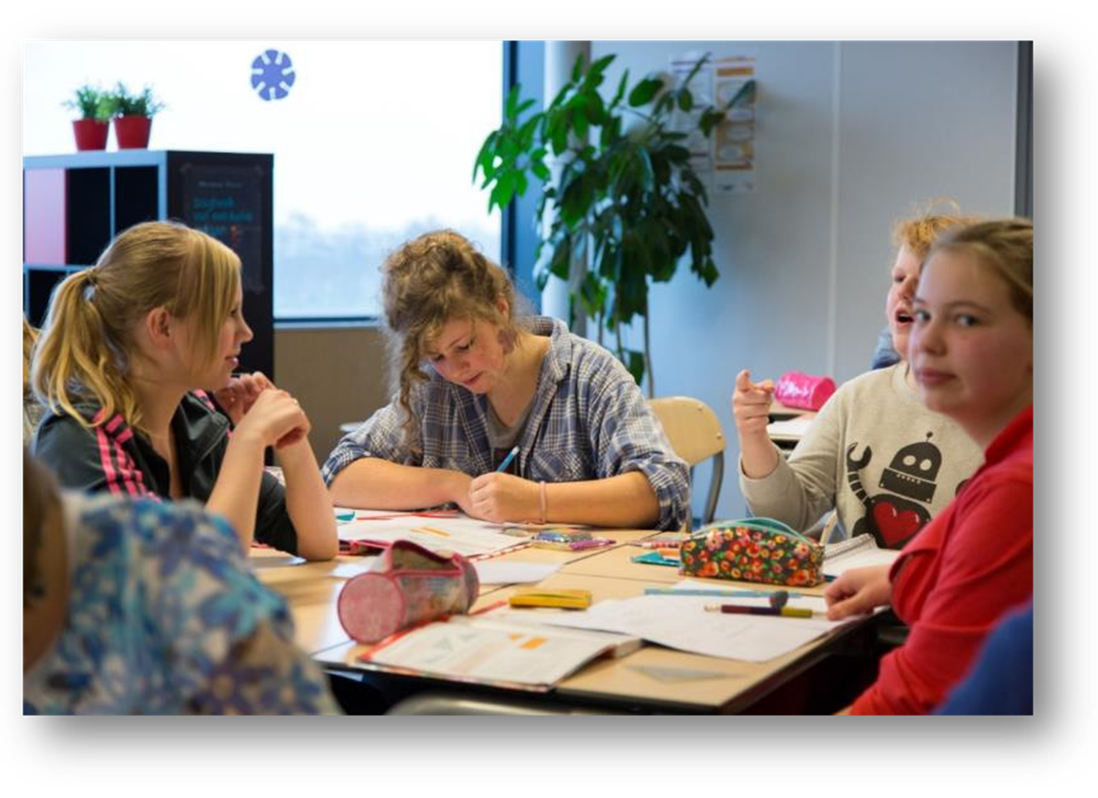
Opletten en doorgaan met je werk
Notes:
Betrokkenheid-volharding
Stop jij weleens even met je werk? Wat doe je dan? Ga je dan een rondje lopen? Of kijk je even naar buiten? En wat doe je als iets niet lukt?...
Stellingen:
10. Ik let op als de juf/meester uitlegt.
11. Ik werk door, ook als ik een fout maak.
12. Ik werk door, ook als het moeilijk is.

Slide 14
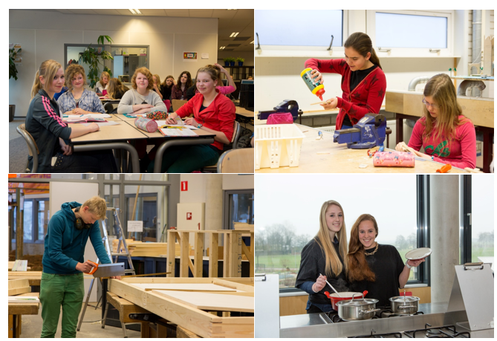
Ik kan het!
Notes:
Betrokkenheid – competentiebeleving
Op school doe je moeilijke en makkelijke dingen. Vertel eens wat je makkelijk vindt. En wat vind je moeilijk?
(Zorg dat helder is wat moeilijke dingen zijn: zaken die aangeboden zijn in de groep, maar waar de leerling meer zijn best voor moet doen).
Stellingen:
13. Ik kan moeilijke opdrachten/werkjes maken.
14. Ik kan goed spelen op school.
15. Ik kan goed werken op school.

Slide 15
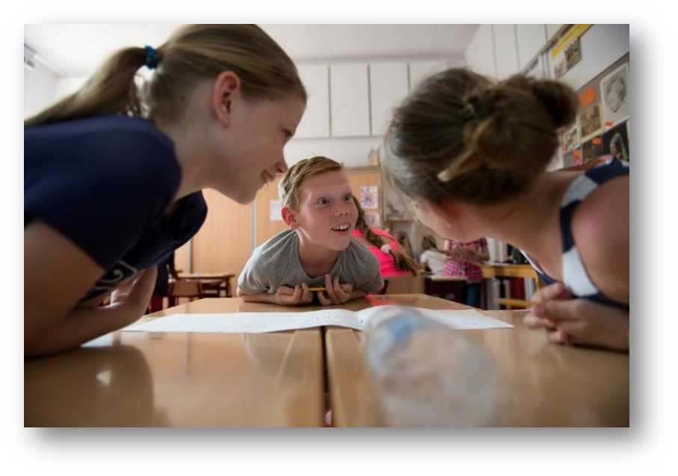
Relatie andere kinderen
Notes:
Relatie andere kinderen
Hoe gaat het als jij samen met iemand anders uit je klas aan een opdracht of werkstuk werkt? Heb je plezier met anderen?
Stellingen:
16. Ik kan goed samenwerken met andere kinderen.
17. Andere kinderen vinden mij leuk.
18. Ik heb vrienden/vriendinnen in de klas.

Slide 16
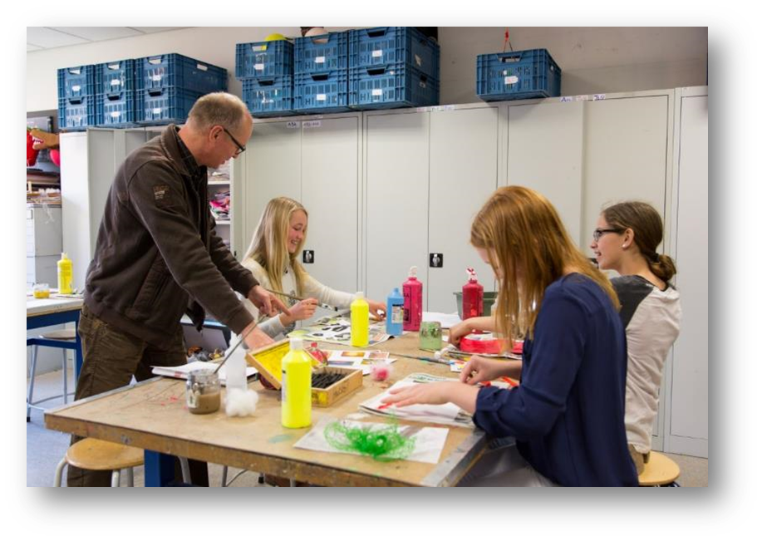
Kiezen wat je gaat doen
Notes:
Autonomie(beleving)
Vaak vertelt de juf/meester wat je gaat doen op school. Je mag ook weleens zelf kiezen. Hoe gaat dat bij jou in de klas?
Stellingen:
19. Ik mag zelf kiezen met wat ik wil spelen.
20. Ik mag zelf kiezen wat ik wil leren.
21. Ik mag kiezen uit twee of meer werkjes.

Slide 17
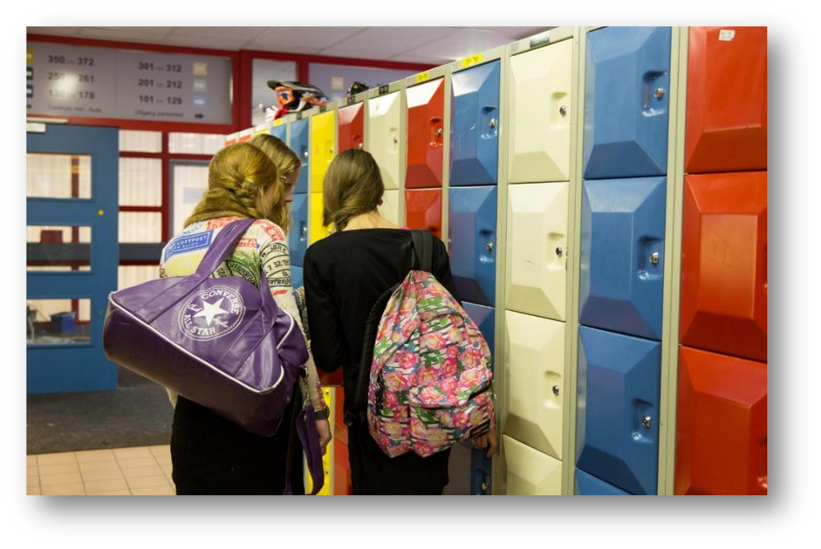

Pesten
Notes:
Pesten (pestbeleving/pestgedrag)
Soms gebeurt het weleens dat iemand niet mee mag doen met anderen. Of dat anderen vervelende dingen vertellen over iemand. Of dat iemand een ander pijn doet. Gebeurt zoiets bij jou ook weleens? En wat doe jij dan?
Pestbeleving
22. Andere kinderen doen mij pijn.
23. Andere kinderen doen lelijk tegen mij (met woorden of gebaren).
24. Andere kinderen lachen mij uit.
25. Ik mag niet meespelen met andere kinderen.
Pestgedrag
26. Ik doe andere kinderen pijn.
27. Ik doe lelijk tegen andere kinderen (met woorden of gebaren).
28. Ik lach andere kinderen uit.
29. Ik zeg dat andere kinderen niet mee mogen spelen.

Slide 18
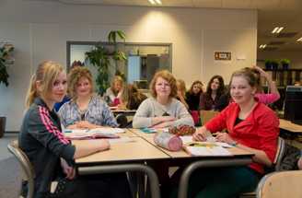
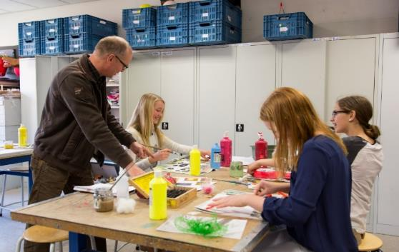
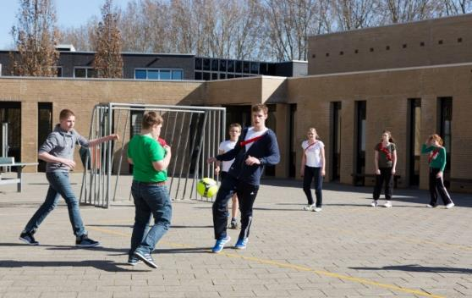
Veiligheidsbeleving
Notes:
Voel jij je veilig op school, in de klas, op het plein?
Hoor je erbij in de groep?
De stellingen bij deze categorie zijn:
30. Ik voel me veilig op school.
31. Ik voel me veilig in mijn klas.
32. Ik voel me veilig op het schoolplein.
33. Ik voel me fijn bij mijn klasgenoten.

Slide 19
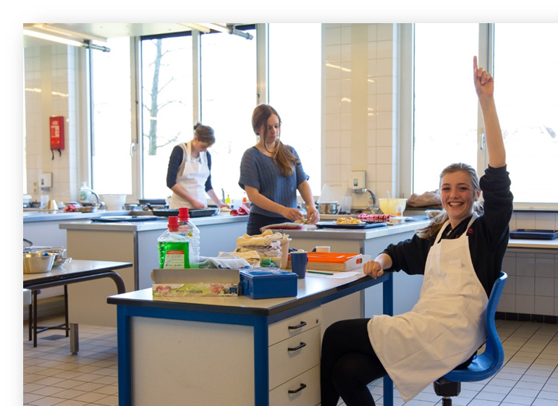
Je mening geven of ideeën uitvoeren
Notes:
Ruimte nemen - Sociale Autonomie
In de klas doe je leuke dingen maar ook dingen die je minder leuk vindt. Zeg jij het als je iets wel of niet leuk vindt? En als je mag kiezen tussen twee opdrachten kies je dan wat jíj leuk vindt om te doen?
Stellingen:
34. Ik zeg het als ik iets wel of niet wil.
35. Ik kom voor mezelf op.
Bijvoorbeeld dat je durft te zeggen dat je iets niet leuk vindt.
36. Als ik moet kiezen, kies ik wat ik zelf wil.

Slide 20

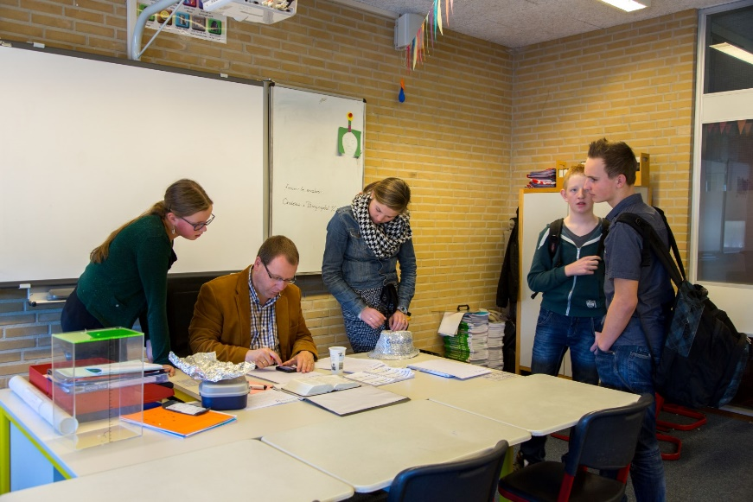
Contact maken met anderen
Notes:
Ruimte nemen- Sociaal Initiatief
Een paar anderen uit jouw klas zijn een spel aan het doen (bijv. voetballen). Je wilt graag meedoen. Wat doe jij dan?
Sommigen vertellen en vragen veel aan anderen in de klas of aan de juf of meester. Doe jij dat ook?
Stellingen:
37. Ik vraag of ik mee mag doen met anderen uit mijn klas.
38. Ik vraag of een ander met mij wil samenwerken of bijvoorbeeld een spelletje met mij wil doen.
39. Ik vertel uit mezelf in de klas/kring.
40. Ik vraag wel eens iets aan de juf of meester.

Slide 21
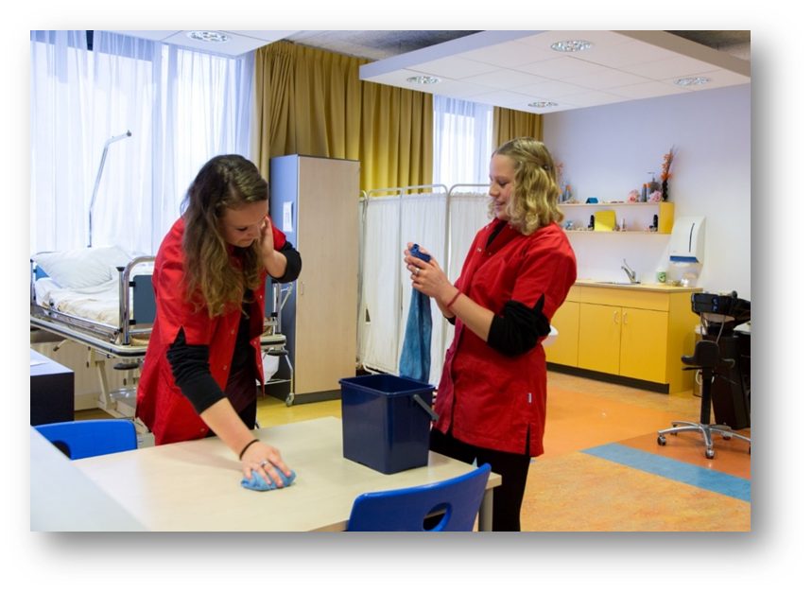
Je aanpassen als dat gevraagd wordt
Notes:
Ruimte geven – Sociale Flexibiliteit
Jullie moeten met elkaar de klas opruimen na het knutselen. Jij wilt hetzelfde klusje doen als je klasgenoot. Daarom worden jullie een beetje boos op elkaar. Wat doe jij dan?
En wat doe je als iemand een plan heeft? Luister je daarnaar?
Stellingen;
41. Als er iets vervelends gebeurt, zoek ik een oplossing.
42. Ik bedenk een ander idee als iemand anders dat wil.
43. Ik luister naar een idee van iemand anders.

Slide 22
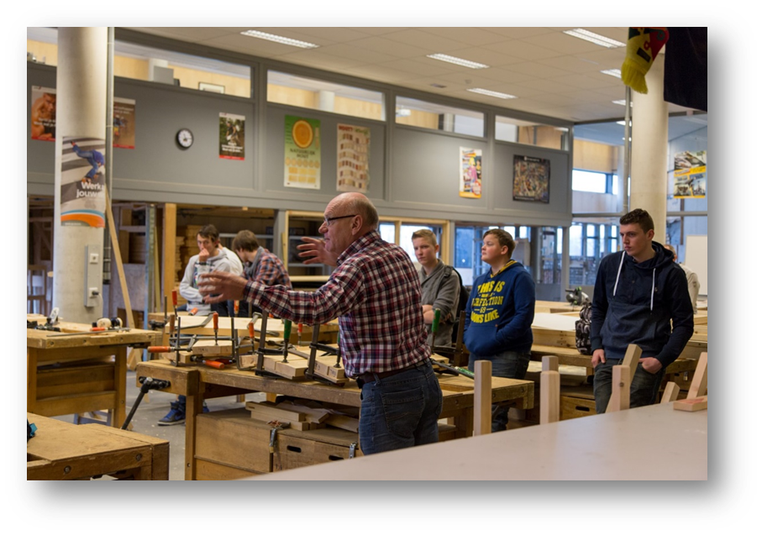
Jezelf beheersen
Notes:
Ruimte geven - Impulsbeheersing
De meester legt uit wat jullie mogen gaan doen. Je hebt een vraag. Wat doe je dan? Wacht je totdat je de beurt krijgt?
Stellingen:
44. Ik wacht op mijn beurt.
45. Ik denk na voor ik iets doe.
46. Ik blijf opletten als anderen praten of iets anders doen.
47. Ik houd me aan de regels.

Slide 23
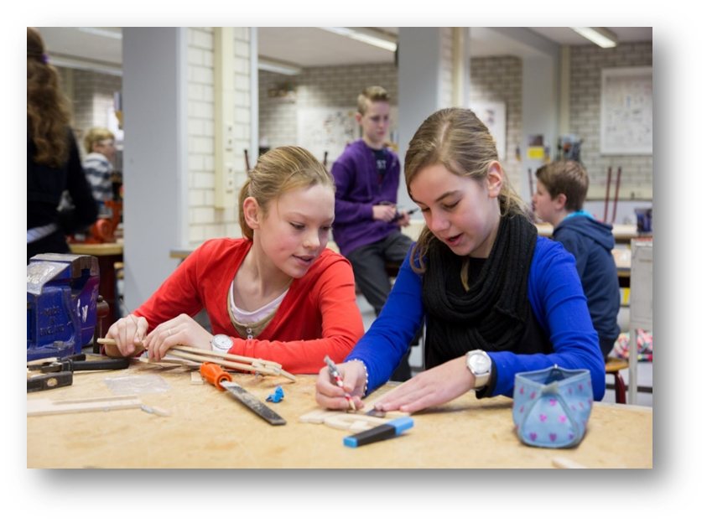
Inleven in de ander
Notes:
Ruimte geven - Inlevingsvermogen
Help jij weleens iemand anders met een opdracht of met iets anders?
Stellingen:
48. Als ik zie dat iemand hulp nodig heeft, ga ik helpen.
49. Ik zeg aardige dingen tegen anderen.
50. Ik luister als iemand iets vertelt.

Slide 24
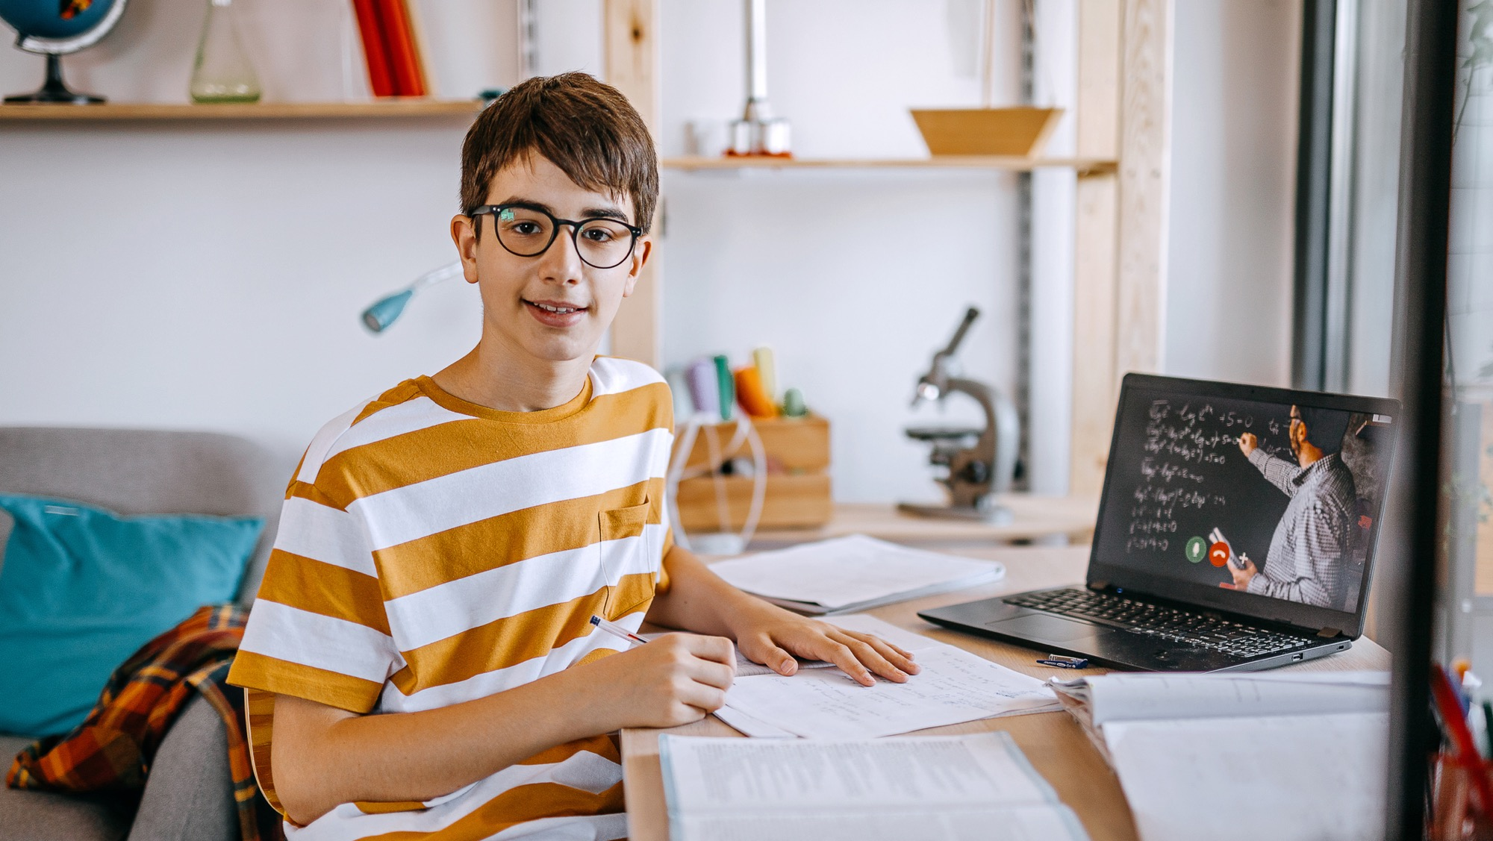

Dankjewel voor het
invullen van de vragenlijst!
Zijn er nog vragen?
Notes:
Herhaal nog een keer wat het doel was van de vragenljist: ​
​
“Alle antwoorden zijn goed, als het maar is wat jij denkt, voelt of doet. Je krijgt er ook geen cijfer voor. De antwoorden ga ik gebruiken om je beter te kunnen begrijpen en om je te kunnen helpen als dat nodig is. ​
Noem eventueel nog dat je misschien met leerlingen in gesprek gaat. Ook weer om ze te kunnen helpen.”

